Slide 1
Network term

Slide 2
Content
Most basic type of network (LAN, WAN,…)
Difference between client-server and p2p
Network devices (Repeater, Hub, Switch , Router)
Network cabling

Slide 3
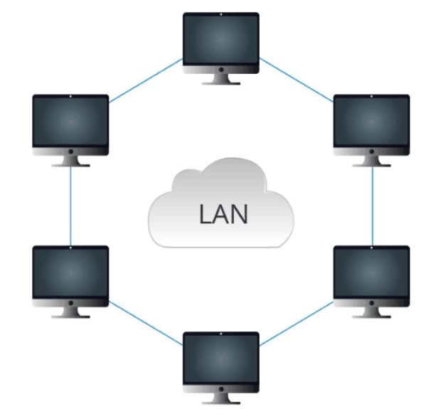
Most basic type of network - LAN
LAN (Local Area Network)
- Mạng cục bộ được dùng trong khu vực giới hạn nhất định, tốc độ truyền tải cao.
- Các thiết bị sử dụng mạng LAN có thể chia sẻ tài nguyên với nhau, mà điển hình là chia sẻ tập tin, máy in,... và một số thiết bị khác.
Notes:
– Phạm vi từ vài m đến vài chục km • Phòng, toà nhà, khu vực (trường học hay cơ quan) – Băng thông lớn, có khả năng chạy các ứng dụng trực tuyến • Xem phim, hội thảo qua mạng.. – Tốc độ truyền/nhận dữ liệu: 10 Mbps, 100 Mbps, 1 Gbps, 10 Gbps.. – Kích thước mạng bị giới hạn bởi các thiết bị – Chi phi thiết bị mạng LAN tương đối rẻ – Quản trị đơn giản
Có hai loại mạng LAN chính: mạng LAN có dây (Wire LAN) và mạng LAN không dây (Wireless LAN hay WLAN).

Slide 4
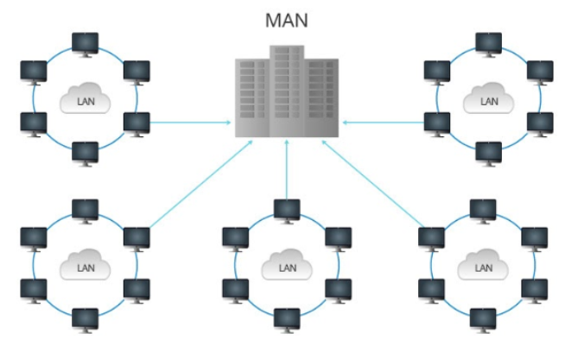
Most basic type of network - MAN
MAN (Metropolitan Area Network)
- Mạng đô thị liên kết từ nhiều mạng LAN qua dây cáp, các phương tiện truyền dẫn khác,...
- Khả năng kết nối trong phạm vi lớn như trong một thị trấn, thành phố, tỉnh.
Notes:
– Phạm vi bán kính nhỏ hơn 100 km – Băng thông: trung bình, phục vụ các ứng dụng cấp thành phố hay quốc gia như chính phủ điện tử, thương mại điện tử, các ứng dụng ngân hàng.. – Tốc độ truyền/nhận dữ liệu: lên đến 10 Gbps.. – Độ phức tạp tăng, quản trị khó khăn hơn. • Do kết nối nhiều LAN – Chi phí thiết bị mạng tương đối đắt tiền
MAN có thể kết nối các trường học, bệnh viện, cơ quan chính phủ, doanh nghiệp và tổ chức khác ở trong cùng một thành phố hoặc
khu vực đô thị. MAN có thể được sử dụng để cung cấp truy cập internet, chia sẻ dữ liệu, và hỗ trợ các dự án công cộng như hệ thống
giám sát giao thông, giám sát an ninh, và các dịch vụ công cộng khác.

Slide 5
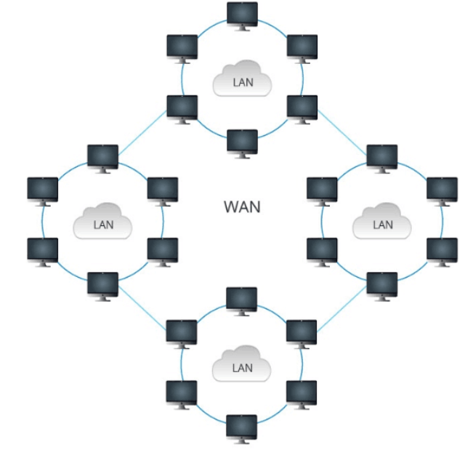
Most basic type of network - WAN
WAN (Wide Area Network)
- Mạng WAN là sự kết hợp giữa mạng LAN và mạng MAN
- Phạm vi quốc gia châu lục
Notes:
– Phạm vi quốc gia hoặc châu lục • WAN thường là mạng của các công ty đa quốc gia.
VD: Các doanh nghiệp có nhiều văn phòng chi nhánh quốc tế sử dụng mạng WAN để kết nối các mạng văn phòng với nhau.
WAN là viết tắt của cụm từ tiếng anh “Wide Area Network” có thể dịch là mạng diện rộng. Mạng WAN là sự kết hợp giữa mạng
LAN và mạng MAN nối lại với nhau
– Băng thông thấp. – Tốc độ truyền nhận dữ liệu: • Thời kỳ đầu 2400 bps • Ngày nay: 40 Gbps - 100 Gbps. – Quản trị phức tạp – Chi phí thiết bị và công nghệ đắt tiền

Slide 6
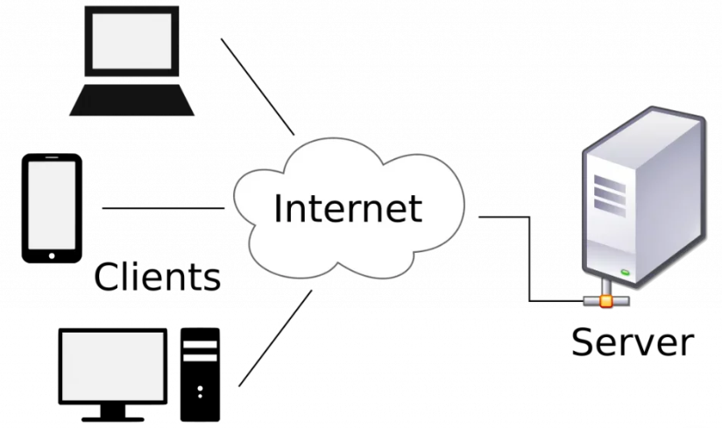
Difference between client-server and p2p
Mô hình client-server
- Mô hình gồm 2 thành phần chính client và server
- Hệ thống máy tính cung cấp các tài nguyên và dịch vụ cho cả hệ thống mạng sử dụng là server.
- Hệ thống máy tính sử dụng tài nguyên và dịch vụ được gọi là client.
Notes:
Chương trình Server được khởi động trên một máy chủ và ở trạng thái sẵn sàng
nhận các yêu cầu từ phía Client. Chương trình Client cũng
được khởi động một cách độc lập với chương trình Server. Yêu cầu dịch vụ được
chương trình Client gửi đến máy chủ cung cấp dịch vụ và
chương trình Server trên máy chủ sẽ đáp ứng các yêu cầu của Client. Sau khi thực
hiện các yêu cầu từ phía Client, Server sẽ trở về trạng thái
chờ các yêu cầu khác.

Slide 7
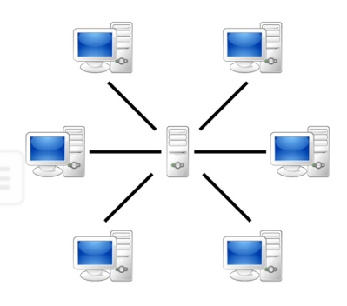
Difference between client-server and p2p
Mô hình client-server
– Ưu điểm Do dữ liệu được lưu trữ tập trung nên dễ bảo mật, backup và đồng bộ với nhau. Tài nguyên và dịch vụ tập trung nên dễ chia sẻ, quản lý và có thể phục vụ cho nhiều người dùng.
– Nhược điểm: Các server chuyên dụng đắt tiền Phải có chuyên gia quản trị hệ thống
Notes:
Ưu điểm:
Bảo mật dữ liệu: Dữ liệu email của tổ chức được lưu trữ tập trung trên máy chủ, nơi có thể triển khai các biện pháp bảo mật cao hơn, chẳng hạn như mã hóa và kiểm soát truy cập. Điều này giúp bảo vệ thông tin quan trọng khỏi sự xâm nhập và mất mát dữ liệu.
Backup và phục hồi dữ liệu dễ dàng: Dữ liệu email trên máy chủ có thể được sao lưu định kỳ, giúp đảm bảo rằng không có dữ liệu quan trọng nào bị mất. Trong trường hợp cần thiết, các email bị xóa có thể được phục hồi từ các bản sao lưu.
Quản lý tập trung: Quản trị viên hệ thống có thể quản lý và kiểm soát toàn bộ hệ thống email từ máy chủ. Họ có khả năng quản lý tài khoản người dùng, thiết lập quyền truy cập, và thực hiện các chức năng quản trị khác một cách dễ dàng.
Chia sẻ tài nguyên và dịch vụ: Tất cả người dùng trong tổ chức có thể sử dụng cùng một hệ thống email chung. Điều này đồng nghĩa rằng họ có thể chia sẻ thông tin và tài nguyên dễ dàng thông qua email, chẳng hạn như chia sẻ tài liệu và thực hiện các cuộc họp trực tuyến.
Nhược điểm:
Chi phí máy chủ chuyên dụng: Xây dựng và duy trì một máy chủ email chuyên dụng có thể đắt tiền. Cần phải đầu tư vào phần cứng, phần mềm, và công việc duy trì.
Yêu cầu chuyên gia quản trị hệ thống: Để duy trì và quản lý máy chủ email chuyên dụng, tổ chức cần phải có nhân viên hoặc chuyên gia bên ngoài có kinh nghiệm trong việc quản trị hệ thống.

Slide 8
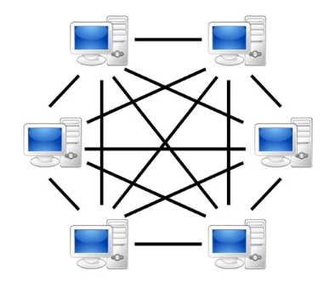
Difference between client-server and p2p
Mô hình peer to peer
Tất cả máy đều là máy chủ đồng thời cũng là máy khách
Người dùng trên từng máy tính chịu trách nhiệm điều hành và chia sẻ các tài nguyên của máy tính mình
Notes:
Mỗi máy tính trong mạng có khả năng chia sẻ tài nguyên và cũng có thể truy cập tài nguyên từ các máy tính khác trong mạng. Điều này có nghĩa rằng mỗi máy tính đều đóng vai trò cả là máy chủ (do chia sẻ tài nguyên) và máy khách (do truy cập tài nguyên từ các máy tính khác).
Người dùng trên từng máy tính tự quản lý tài nguyên của máy tính mình và quyết định liệu họ muốn chia sẻ tài nguyên đó với các máy tính khác trong mạng hay không. Điều này có thể bao gồm chia sẻ tệp tin, máy in, ổ đĩa cứng, hoặc bất kỳ tài nguyên nào khác có thể được truy cập từ xa.

Slide 9
Difference between client-server and p2p
– Ưu điểm: Dễ cài đặt, tổ chức và quản trị, chi phí thiết bị thấp.
– Nhược điểm: Không cho phép quản lý tập trung nên dữ liệu phân tán, khả năng bảo mật thấp, dễ bị xâm nhập. Các tài nguyên không được sắp xếp nên khó định vị và tìm kiếm
Notes:
Ưu điểm:
Dễ cài đặt, tổ chức và quản trị: Mô hình P2P không đòi hỏi một máy chủ trung tâm. Người dùng có thể thiết lập và quản lý mạng P2P một cách dễ dàng trên các thiết bị.
Chi phí thiết bị thấp: Vì không cần các máy chủ, các thiết bị có thể đóng vai trò cả máy chủ và máy khách đồng thời, do đó giảm thiểu chi phí cho phần cứng và phần mềm máy chủ.
Nhược điểm:
Không quản lý tập trung và dữ liệu phân tán: Mô hình P2P không cho phép quản lý tập trung, dẫn đến việc dữ liệu phân tán trên nhiều máy tính khó quản lý. Có thể gây khó khăn trong việc sao lưu, phục hồi dữ liệu.
Khả năng bảo mật thấp và dễ bị xâm nhập: Vì tính phi tập trung, mạng P2P thường có khả năng bảo mật thấp hơn. Dữ liệu có thể dễ dàng bị truy cập bởi các người dùng không được ủy quyền hoặc bởi các hacker nếu không có biện pháp bảo mật phù hợp.
Các tài nguyên không được sắp xếp và khó định vị: Do tính phi tập trung, việc tìm kiếm và quản lý tài nguyên trong mạng P2P có thể khá khó khăn. Người dùng có thể gặp khó khăn trong việc xác định nguồn tài nguyên và định vị thông tin cụ thể trên mạng.

Slide 10
Network devices – Repeater
Repeater
- Repeater là một thiết bị ở lớp 1 (Physical Layer) trong mô hình OSI.
- Repeater có vai trò khuếch đại tín hiệu vật lý ở đầu vào và cung cấp năng lượng cho tín hiệu ở đầu ra để có thể đến được những chặng đường tiếp theo trong mạng.
Notes:
Trong một mạng LAN, giới hạn của cáp mạng là 100m (cho loại cáp mạng CAT 5 UTP – là cáp được dùng phổ biến nhất), bởi tín hiệu bị suy hao trên đường truyền nên không thể đi xa hơn. Vì vậy, để có thể kết nối các thiết bị ở xa hơn, mạng cần các thiết bị để khuếch đại và định thời lại tín hiệu, giúp tín hiệu có thể truyền dẫn đi xa hơn giới hạn này.
Trong tình huống này, bạn sử dụng Repeater để mở rộng khoảng cách truyền dẫn giữa các tầng. Mỗi tầng có một Repeater được đặt cách xa khoảng 90 mét từ Repeater ở tầng trên hoặc dưới. Repeater sẽ khuếch đại tín hiệu từ một tầng và chuyển tiếp nó đến tầng khác.
Ví dụ:
Tầng 1 có máy tính A và Repeater A.
Tầng 2 có máy tính B và Repeater B.
Tầng 3 có máy tính C và Repeater C.
Khi máy tính A gửi dữ liệu đến máy tính C, dữ liệu sẽ đi từ máy tính A đến Repeater A, sau đó Repeater A khuếch đại và chuyển tiếp dữ liệu đến Repeater B ở tầng 2, và Repeater B tiếp tục khuếch đại và chuyển tiếp dữ liệu đến máy tính C ở tầng 3. Như vậy, bạn đã vượt qua giới hạn khoảng cách của cáp mạng để kết nối các máy tính ở các tầng khác nhau trong tòa nhà mà không cần chạy thêm cáp mới.

Slide 11
Network devices - Hub
Hub
- Nhiều cổng từ 4 lên tới 24 cổng, được coi như Repeater nhiều cổng. - Khi tín hiệu truyền vào một cổng Hub, các cổng khác cũng sẽ nhận được thông tin ngay lập tức. - Có 2 loại Hub phổ biến: Active Hub: dùng để khuếch đại tín hiện đến và chia ra những cổng còn lại để đảm bảo tốc độ tín hiệu cần thiết khi sử dụng. Smart Hub :có chức năng tương tự như Active Hub, nhưng được tích hợp thêm chip có khả năng tự động dò lỗi trên mạng

Slide 12
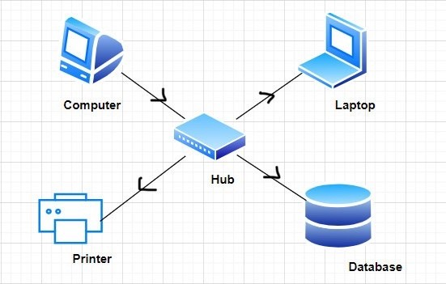
Network devices - Hub

Slide 13
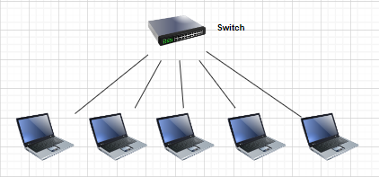
Network devices – Switch
Switch
– Bridge có nhiều cổng. – Kết nối nhiều segment tuỳ thuộc vào số cổng (port) trên Switch. – Hoạt động ở tốc độ cao hơn nhiều so với Repeater và có thể cung cấp nhiều chức năng hơn như khả năng tạo mạng LAN ảo (VLAN)
Notes:
VD:
một văn phòng với năm máy tính và một máy chủ file. Bạn đã cài đặt một Switch để kết nối tất cả các thiết bị này với nhau và cung cấp truy cập internet. Dưới đây là cách Switch hoạt động trong tình huống này:
Kết nối thiết bị: Bạn kết nối năm máy tính và máy chủ file vào các cổng trên Switch. Mỗi thiết bị có một địa chỉ MAC duy nhất mà Switch biết và ghi nhớ.
Địa chỉ MAC: Switch sẽ học và ghi nhớ địa chỉ MAC của từng máy tính và máy chủ file được kết nối. Điều này được thực hiện thông qua quá trình gửi dữ liệu đầu tiên từ mỗi thiết bị vào Switch.
Truyền dữ liệu thông minh: Giả sử máy tính A muốn gửi một tệp cho máy chủ file. Máy tính A biết địa chỉ MAC của máy chủ file. Thay vì gửi dữ liệu đến tất cả các máy tính trên mạng (như trong trường hợp của Hub), máy tính A chỉ gửi dữ liệu đến địa chỉ MAC của máy chủ file.
Switch xử lý dữ liệu: Switch nhận dữ liệu từ máy tính A và kiểm tra địa chỉ MAC của nó. Khi Switch xác định rằng địa chỉ MAC của máy chủ file chính xác, nó chỉ chuyển tiếp dữ liệu đến cổng nơi máy chủ file được kết nối. Các máy tính khác không nhận dữ liệu này.
Bảo mật và hiệu suất: Điều này giúp tối ưu hóa băng thông và đảm bảo tính bảo mật trong mạng. Các máy tính chỉ nhận dữ liệu dành riêng cho họ và không thấy thông tin gửi đến các máy tính khác.
Truyền dữ liệu nhanh chóng: Switch cung cấp băng thông cao, vì vậy máy tính A có thể gửi tệp nhanh chóng và máy chủ file có thể nhận nó ở tốc độ cao.

Slide 14
Network devices – Router
Router
– Thiết bị định tuyến hoặc bộ định tuyến, dùng để chuyển các gói dữ liệu qua một liên mạng và đến các đầu cuối, thông qua tiến trình định tuyến. – Chức năng chủ yếu của Router là gửi các gói dữ liệu giữa 2 hoặc nhiều mạng, từ một tới nhiều điểm đích đúng địa chỉ

Slide 15
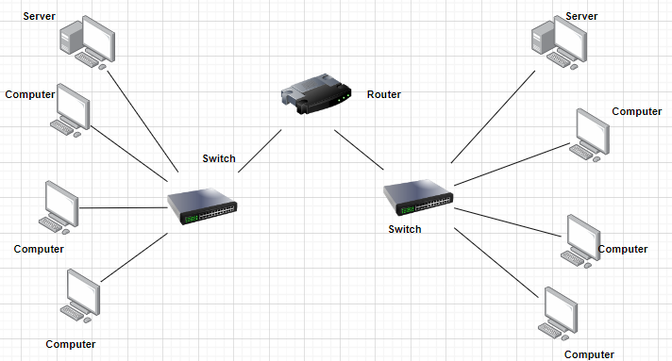
Network devices
Notes:
Bước 1: Kết nối Router
Bạn cài đặt một Router ở Văn phòng A và một Router ở Văn phòng B. Đối với ví dụ này, chúng ta sẽ gọi Router ở Văn phòng A là "Router A" và Router ở Văn phòng B là "Router B".
Bước 2: Cấu hình địa chỉ IP
Bạn cấu hình địa chỉ IP cho Router A và Router B sao cho chúng thuộc vào hai mạng LAN khác nhau. Ví dụ, Router A có địa chỉ IP là 192.168.1.1 trong mạng LAN A và Router B có địa chỉ IP là 192.168.2.1 trong mạng LAN B.
Bước 3: Kết nối với Internet
Cả hai Router cũng được kết nối với Internet thông qua cổng WAN của họ. Chúng sử dụng một kết nối Internet riêng biệt để có thể truy cập Internet.
Bước 4: Định tuyến dữ liệu
Khi một máy tính trong mạng LAN A muốn truy cập dữ liệu từ mạng LAN B, nó gửi yêu cầu đến Router A.
Router A nhận yêu cầu và kiểm tra địa chỉ IP đích của nó. Bởi vì địa chỉ IP đích thuộc vào mạng LAN B, Router A biết rằng nó cần định tuyến dữ liệu qua mạng WAN đến Router B.
Bước 5: Chuyển dữ liệu qua mạng WAN
Router A gửi gói tin chứa yêu cầu đến Router B qua mạng WAN.
Router B nhận gói tin và xác định rằng nó cần chuyển gói tin đến máy tính đích trong mạng LAN B.
Bước 6: Trả kết quả về máy tính nguồn
Máy tính đích trong mạng LAN B xử lý yêu cầu và trả kết quả về Router B.
Router B sau đó gửi kết quả trở lại Router A qua mạng WAN.
Bước 7: Gửi kết quả đến máy tính nguồn
Router A nhận kết quả và chuyển nó đến máy tính nguồn trong mạng LAN A.
Máy tính nguồn cuối cùng hiển thị kết quả cho người dùng.

